Slide 1
Тетрис
Изготвено от
Катерина Колева и Надежда Събева

Slide 2
Съдържание
Описание на проекта
Блокова схема
Електрическа схема
Списък съставни части
Сорс код – описание на функционалността

Slide 3
Описание на проекта
Игра тетрис
Автоматично се стартира и рестартира с анимация
Отброява точки при играене
Блоковете автоматично се въртят и спират при задържане на съответния бутон
Блоковете се движат наляво и надясно с помощта на съответните бутони
При запълнен ред, той се премахва с анимация

Slide 4
Блокова схема
Старт
Инициализирай Тетрис Играта (Te_Init)
Цикъл
Нарисувай Тетрис Играта (Te_Draw)
Ъпдейтни състоянието на играта (Te_Update)

Slide 5
Блокова схема
Фрейм каунта е разделим на 40
Премести сегашния блок надолу
Левият бутон е натиснат
Възможно е да се премести
Мести се наляво

Slide 6
Блокова схема
Десният бутон е натиснат
Възможно е да се премести
Мести се надясно
Бутонът за въртене е натиснат
Възможно е да спре
Спира да се върти

Slide 7
Блокова схема
Блокът достига дъното
Премести блока нагоре
Принтирай сегашния блок

Slide 8
Блокова схема
Инициализирай нов блок
Новият блок удря тавана
Да
Не
Цикъл
Принтирай „Game Over”
Добави точки
Презареди Тетрис Играта (Te_Reload)
Проверява за запълнени редове (Te_CheckRows)
Край
Край на цикъла

Slide 9
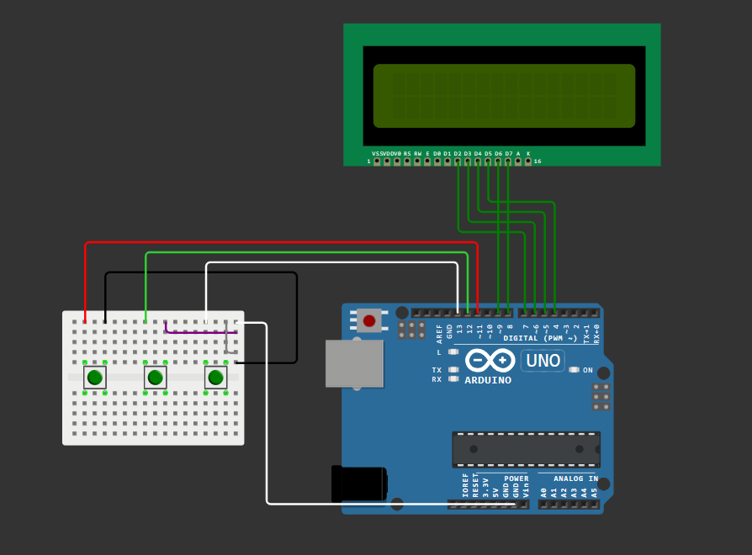
Електрическа схема

Slide 10
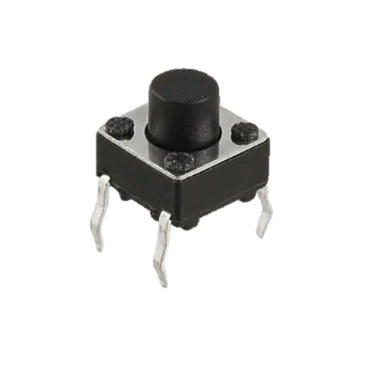
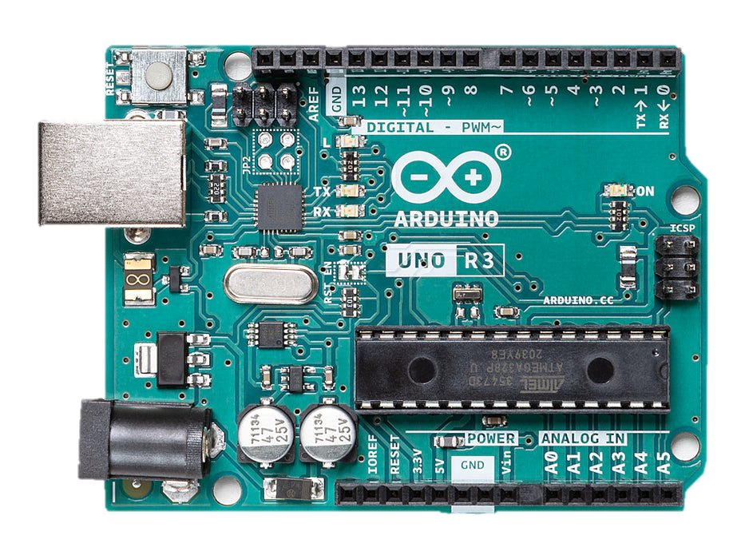
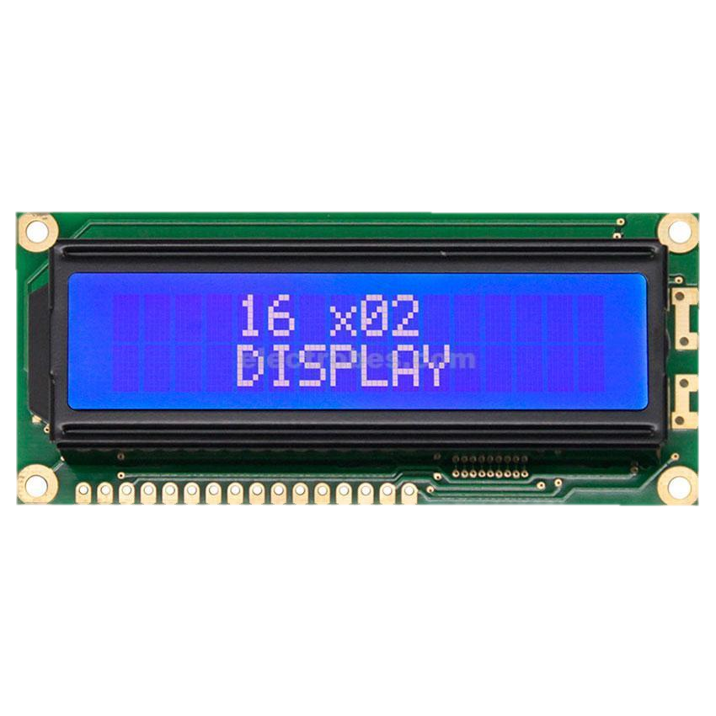
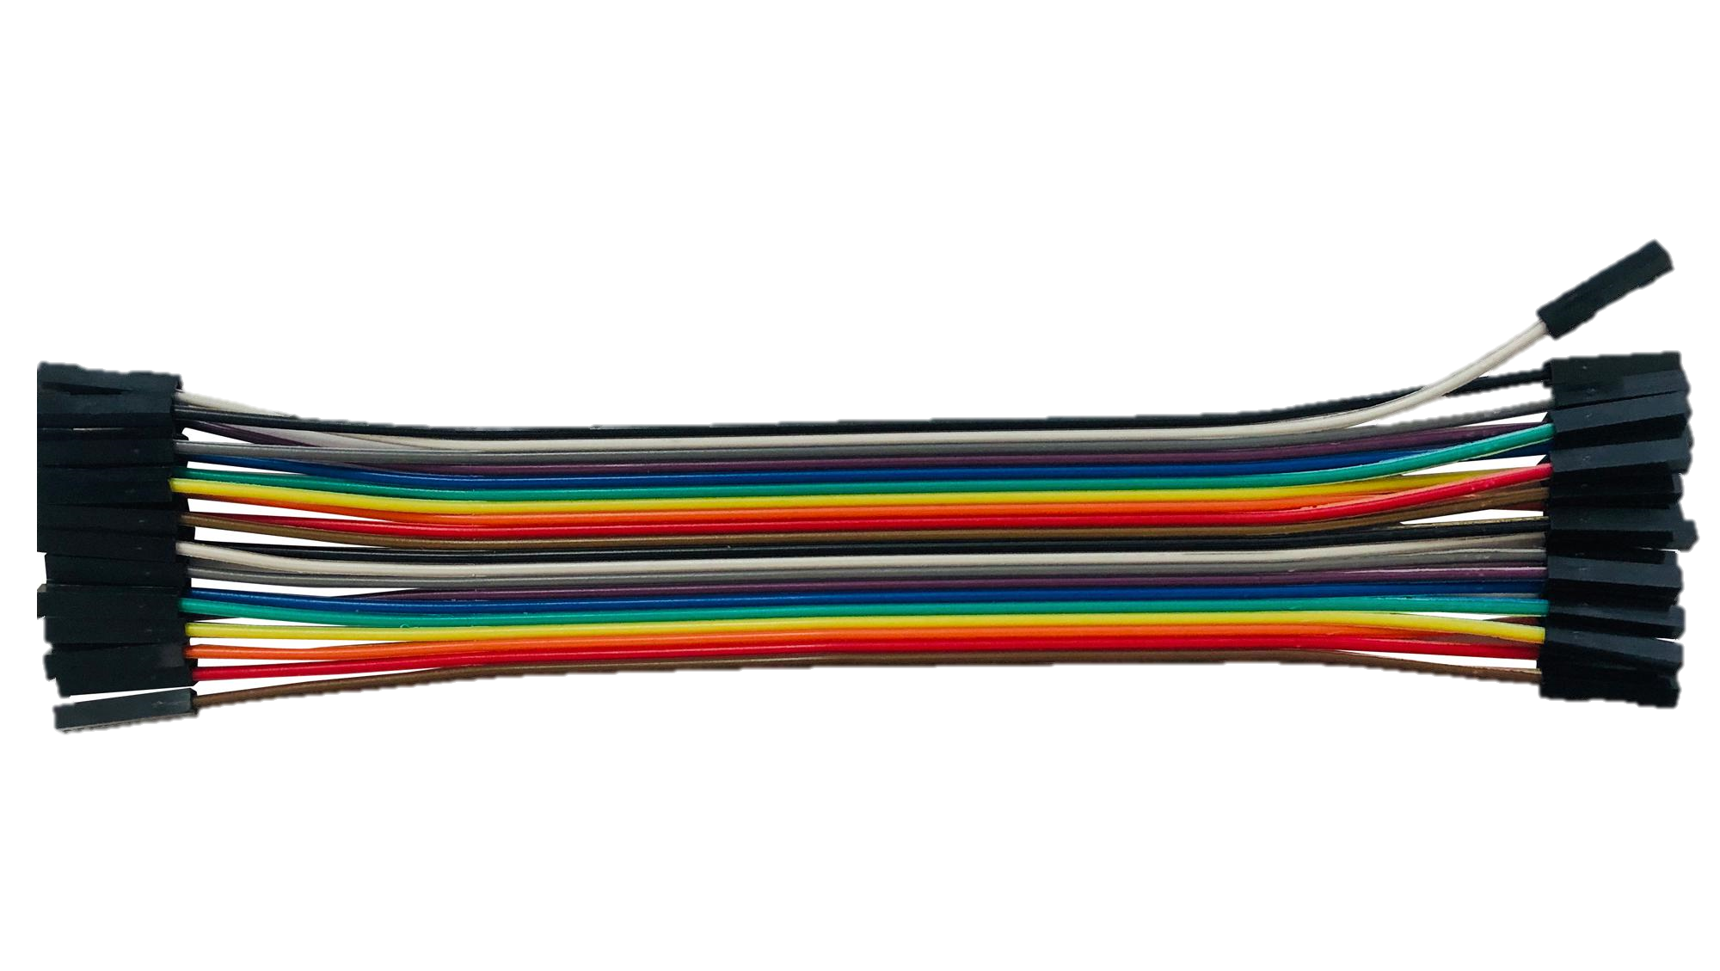
Списък съставни части
3 бутона Pushbutton 6мм
Arduino Uno
LCD Display 16 x 2
Wires

Slide 11
Сорс код – описание на функционалността
Tetris.ino – този клас инициализира и сетва дисплея.
Display.h - служи като интерфейс между логиката на играта и хардуера на дисплея, предоставяйки функции и абстракции за улесняване на изобразяването на блокове тетрис и елементи на играта на дисплея.
Block.h – отговаря за управлението и манипулирането на тетрис блоковете в играта.
Tetris.h – логиката зад играта.

Slide 12
Функционалности в Tetris.ino :
Dp_Init() - инициализира дисплея (Display.h);
Te_Init() – инициализира Тетрис играта (Tetris.h);

Slide 13
Функционалности в Tetris.ino :
Loop() – инкрементира броя кадри, като в нея са методите:
Te_Draw() – рисува Тетрис играта (Tetris.h);
Te_Update(frameCount) – ъпдейтва играта, базирано на броя кадри (Tetris.h).

Slide 14
Функционалности в Block.h :
Bl_InitBlock() – инициализира и връща нов тетрис блок от случаен вид и ротация;
Bl_HitTest(Block bl) – проверява дали сегашната позиция на блока се сблъсква с други такива или с очертанията;

Slide 15
Функционалности в Block.h :
Bl_Rotate(Block *bl) и Bl_BackRotate(Block *bl) – позволява вътретено на блока по и обратно на часовниковата стрелка;
Bl_Print(Block bl, bool printIt) – принтира или изчиства сегашния блок от дисплея, както и го ъпдейтва със сегашната позиция и движение.

Slide 16
Функционалности в Display.h:
Dp_Init() - инициализира рисуването и границите на дисплея (използва Dp_DrawLine());
Dp_Draw() – дадените символи (създадени в Dp_Init()) се изобразяват върху дисплея;

Slide 17
Функционалности в Display.h:
Dp_SetPixel(int x, int y, bool isOn) – сетва пикселите на дисплея;
Dp_GetPixel(int x, int y) – взема състоянието на пикселите от дисплея;
Dp_DrawLine() – рисува вертикална или хоризонтална линикя върху дисплея.

Slide 18
Функционалности в Tetris.h:
Te_Init() – инициализира играта като сетва сегашният блок и пин модовете на бутоните;
Te_Draw() – рисува тетриса на дисплея, като принтира настоящия блок, рисува дисплея или го изчиства;
Te_AddPoints(long p) – добавя точки към резултата на играча и ъпдейтва дисплея с новия такъв;

Slide 19
Функционалности в Tetris.h:
Te_DeleteRow(int row) – изтрива вече запълнена редица и премества горната надолу;
Te_CheckRows() – проверява за запълнени редици и ги трие, ако намери, както и променя резултата на играча;

Slide 20
Функционалности в Tetris.h:
Te_Reload() – зарежда отново играта след гейм овър, като изчиства дисплея, както и резултата и изобразява ново блокче;
Te_Update(long frameCount) – ъпдейтва играта на всеки фрейм, като премества кубчето надолу, чете входа на потребителя, ако върти или мести блока и проверява за условия за гейм овър.

